Slide 1
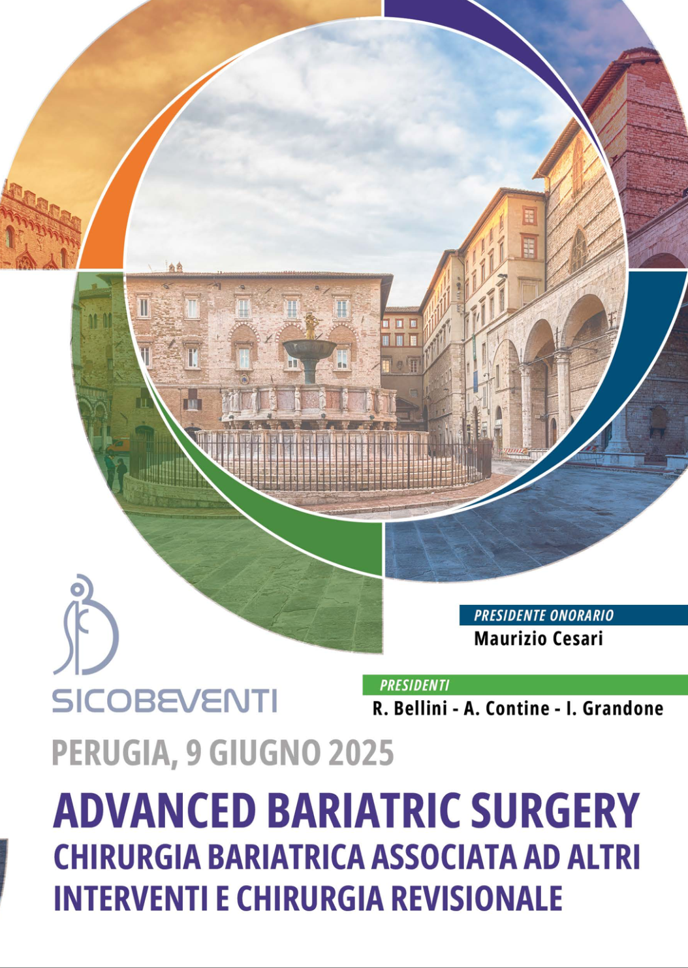
GERD ED ERNIA IATALE, DAL PAZIENTE PAUCISINTOMATICO ALL’ESOFAGITE DI GRADO B: COME SCEGLIERE LA PROCEDURA
Giovanni Lezoche, MD, PhD
Associate Professor
UNVPM - Università Politecnica delle Marche
Clinica Chirurgica, Ospedali Riuniti di Ancona

Slide 2


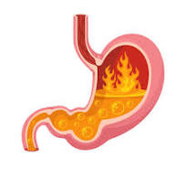


La prevalenza di GERD è compresa tra il 9 e il 42% nella popolazione generale
El-Serag H et al. Aliment Pharmacol Ther 2009
Delaney BC. Et al. Journal of Visceral Surgery 2023

Slide 3
OBESITA’ in Italia
Negli adulti (35-75a, anno 2023)
23% uomini e 25% donne
Marcozzi B et. Al. EUR J Public Health 2024

Slide 4


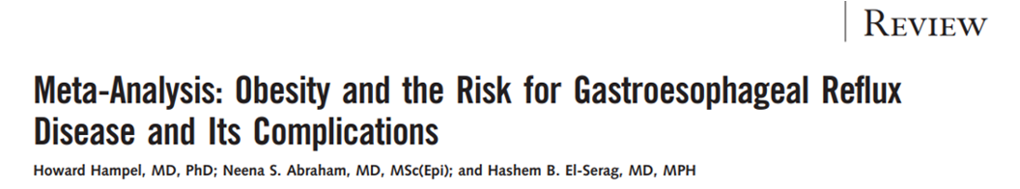
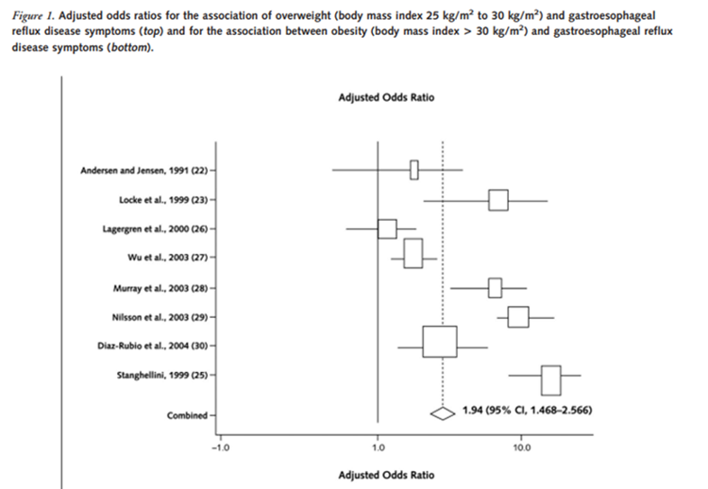
Obesi soffrono di GERD tra 22-70%
Braghetto et al. Obes Surg 2012
Il rischio di sviluppare questi sintomi/disturbi sembra aumentare progressivamente con l'aumentare del peso

Slide 5

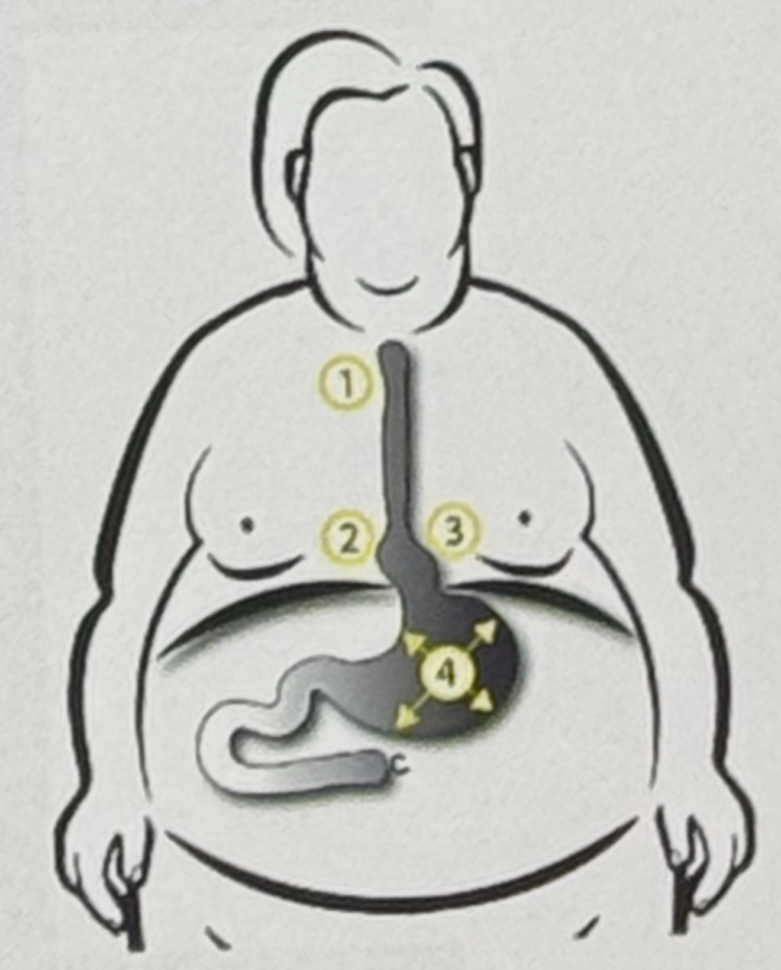
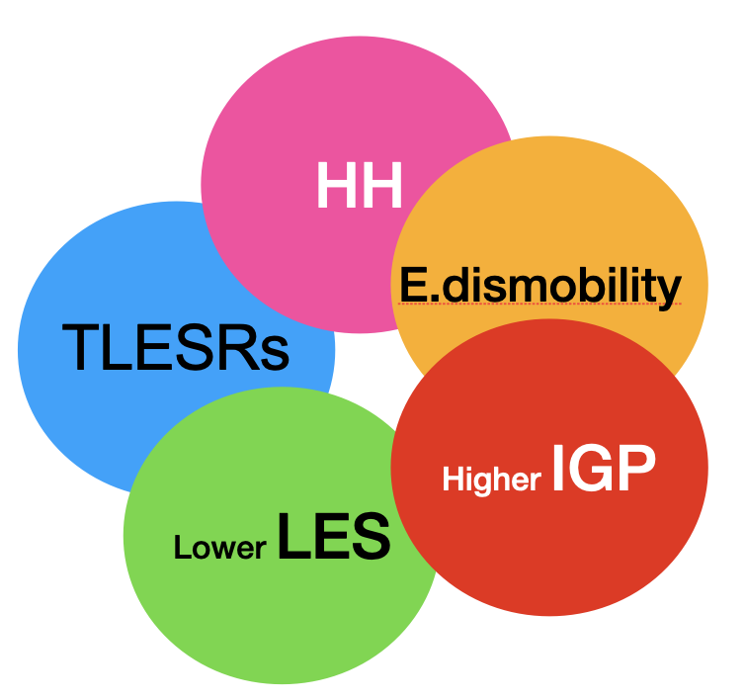
GERD
1 E. DISMOBILITY
21% dei pz con GERD hanno una peristalsi esofagea alterata che rallenta il passaggio con conseguente diminuzione del passaggio del reflusso gastrico con conseguenti gravi sintomi da reflusso e lesioni della mucosa
Chaudhry, S.R. and Bordoni, B. (25 July 2022)
Anatomy, thorax, esophagus
2 LOWER LES PRESSURE “reduced tone”
TLESRs Transient Lower Esophageal Sphincter Relaxation
3 HH
4 HIGHER INTRAGASTRIC PRESSURE
Mills Het et al. OBSU 2023; Bertona 2023
Obesità addominale aumenta la pressione intragastrica e interferisce con la tenuta del LES
Ayazi S, et al. J Gastrointest Surg 2009

Slide 6
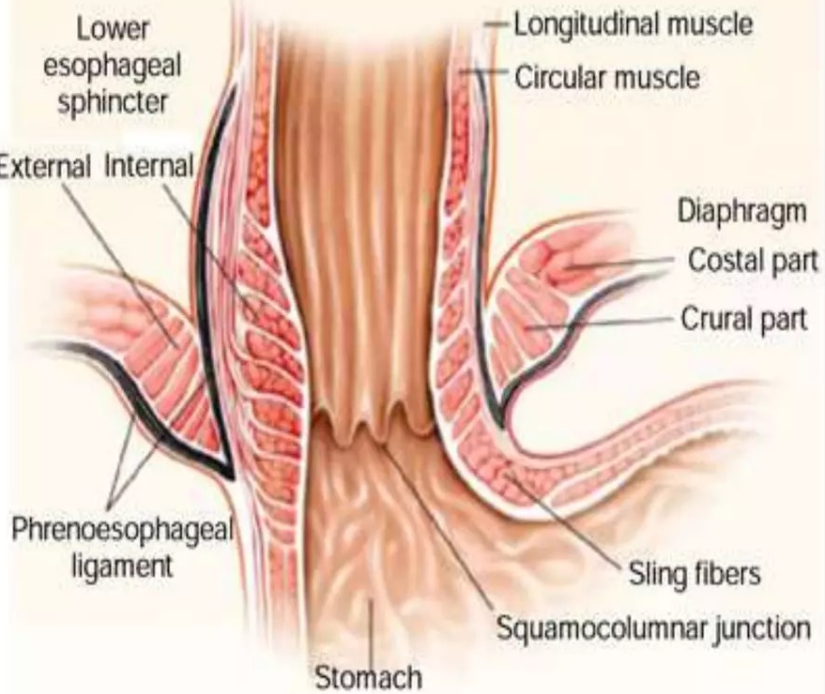

RISK FACTORS
Motor abnormalities
Anat. factors Hiatal Hernia / Obesity (+ IntraAddominal Pressure)
Age ≥ 50 years,
connective tissue disorder
Excess alcool intake/smoking
fatty or spicy meals
Pregnancy
postprandial supination
Medications
Antunes, C. (2022) Gastroesophageal reflux disease

Slide 7
SYMPTOMS
Heartburn
Regurgitation
Epigastric pain
Dyspepsia
Chronic cough
Wheeze
Hoarseness
Non cardiac chest pain
Laryngitis
Otitis media
Dental erosions
Antunes, C. (2022) Gastroesophageal reflux disease

Slide 8
DIAGNOSIS
- 24-h pH impedance monitoring
frequenza REFLUX (liquidi, gassosi o misti)
associazione SINTOMI / Episodi di REFLUX
- EGDS
- Manometria
- Transito
Badillo, R., & Francis, D. (2014).

Slide 9
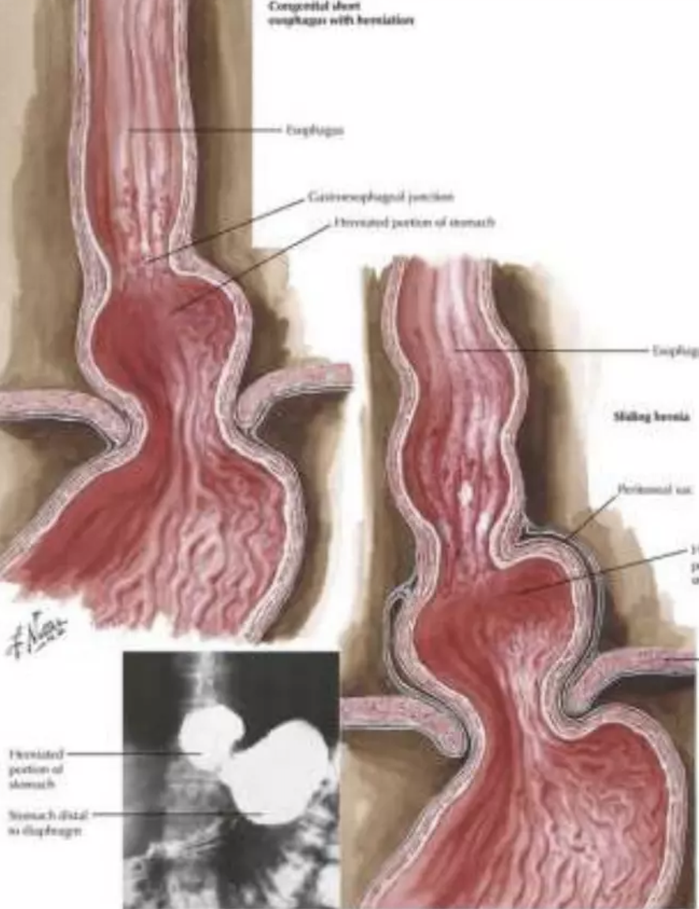
HIATAL HERNIA

Slide 10
HIATAL HERNIA
la parte superiore del Stomaco o altri rigonfiamenti interni dell'organo attraverso lo Iato.
Type I (sliding type), which represents more than 95% of hiatal hernias, occurs when the GEJ is displaced upwards towards the hiatus.
Type II is a Paraesophageal hiatal hernia, which occurs when part of the stomach migrates into the mediastinum parallel to the esophagus.
Type IlI is both a paraesophageal hernia and a sliding hernia, where both the GEJ and a portion of the stomach have migrated into the mediastinum.
Type IV is when the stomach, as well as an additional organ such as the colon, small intestine, or spleen, also herniate into the chest.
Kohn GP et al., Surg Endosc 2013 (SAGES Guidelines)
Smith RE, Shahjehan RD. Hiatal Hernia. 2022

Slide 11
Negli obesi la prevalenza di Ernia Iatale (HH) tra il 20 e il 53%
El-Serag HB et al. Am J Gastroenterol 2005

Slide 12




L'incidenza di GERD e le conseguenze correlate a GERD sembrano aumentare in parallelo con la prevalenza globale dell'obesità
Hampel H et al. Ann Intern Med 2005
È stato dimostrato che la perdita di peso migliora i sintomi GERD
El-Hadi M et al. Can J Surg 2014

Slide 13
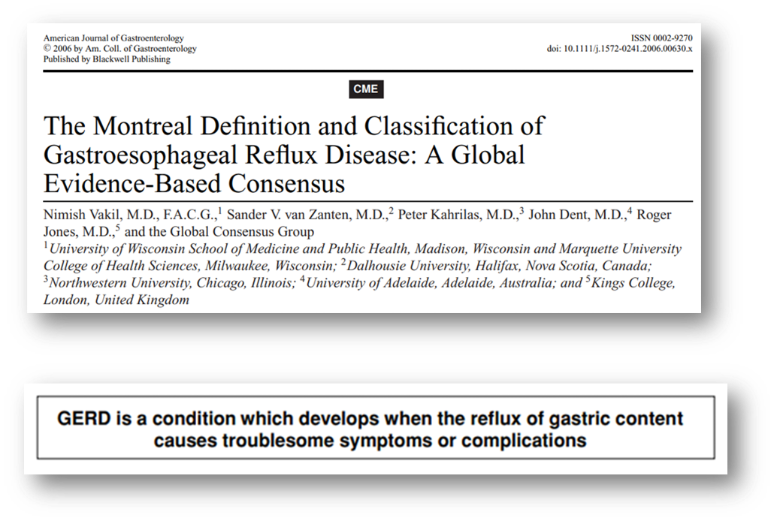
2006
GERD può essere classificata:
GERD con sind. sintomatiche
NERD Non-Erosive Reflux Disease
Tipica (es. Pirosi e rigurgito)
Dolore toracico da Reflusso
GERD con Lesioni Tissutali
ERD Erosiva
Esofagite
Stenosi
E.B.
AdenoCa. E.
Notes:
La definizione di Montreal ha rappresentato un punto di svolta nella standardizzazione diagnostica, ma presentava limiti di sensibilità e specificità.

Slide 14
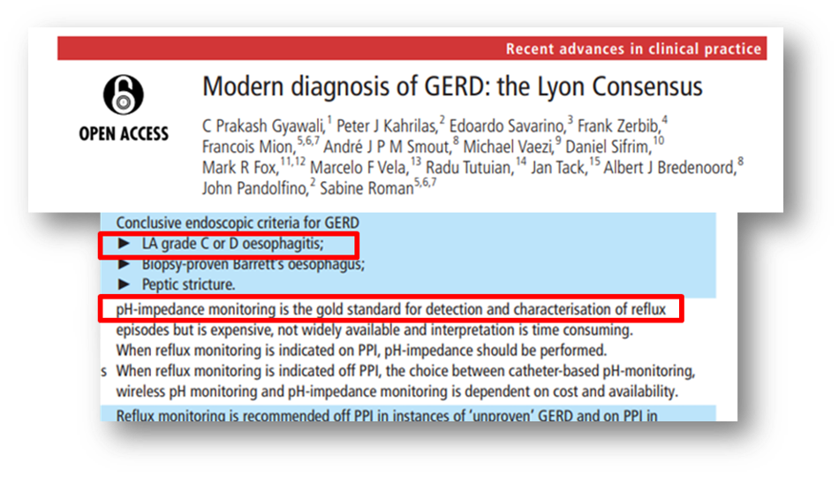
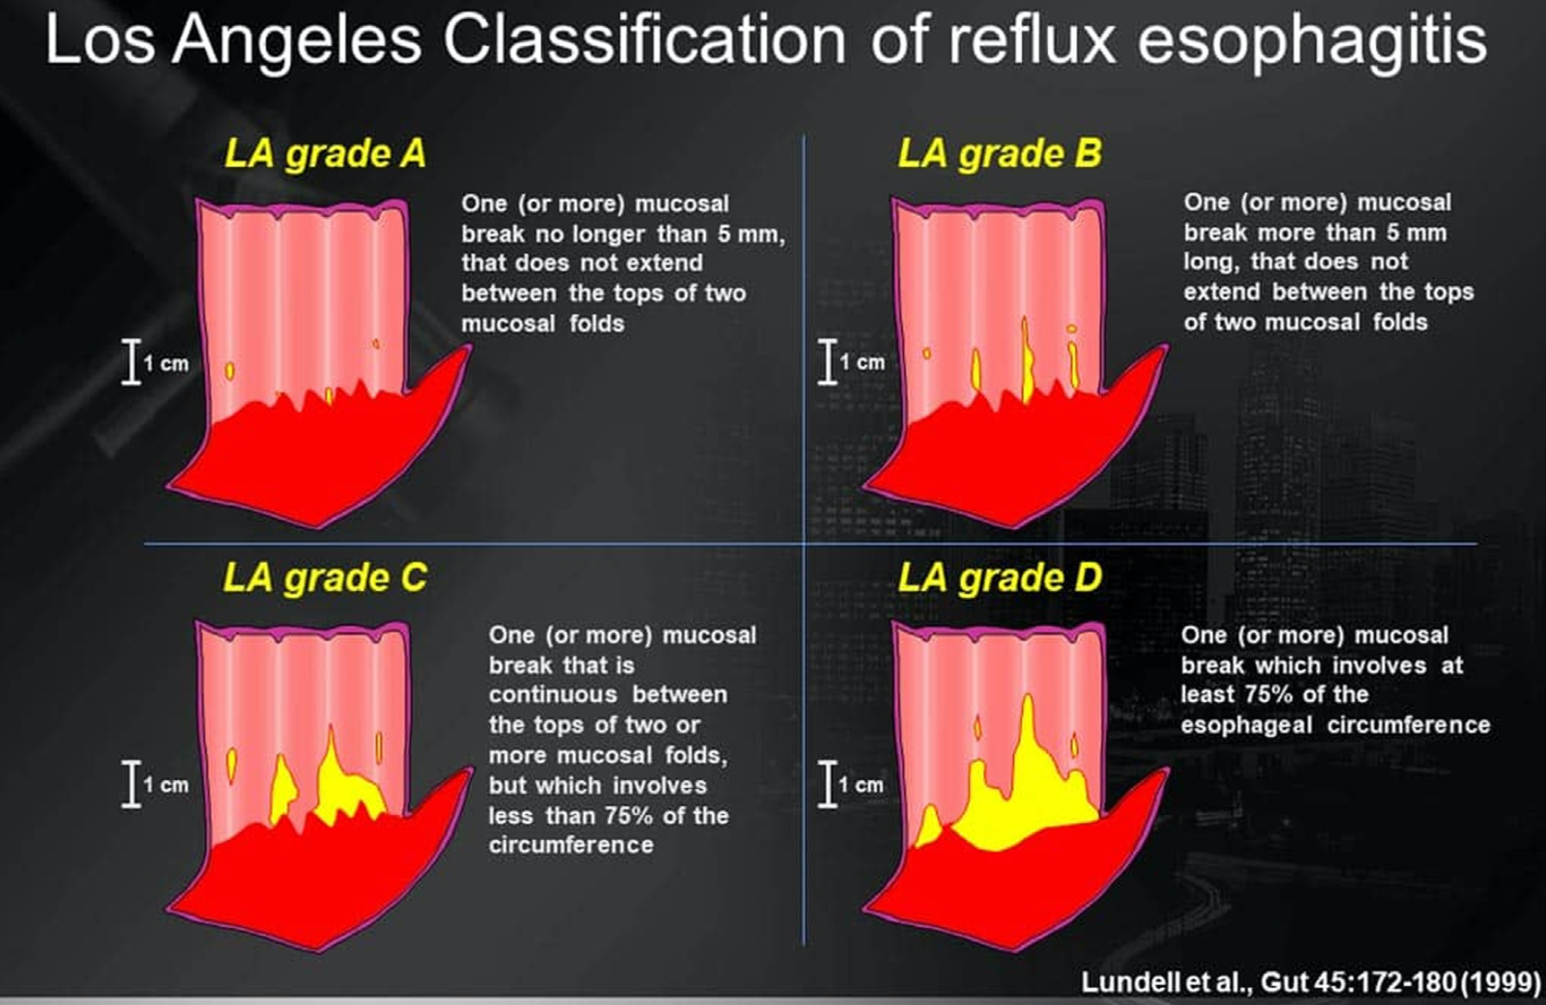
Notes:
La Lyon Consensus (2018) ha cercato di superare questi limiti, proponendo criteri diagnostici più rigorosi basati su pH-metria, manometria e correlazione sintomatologica

Slide 15
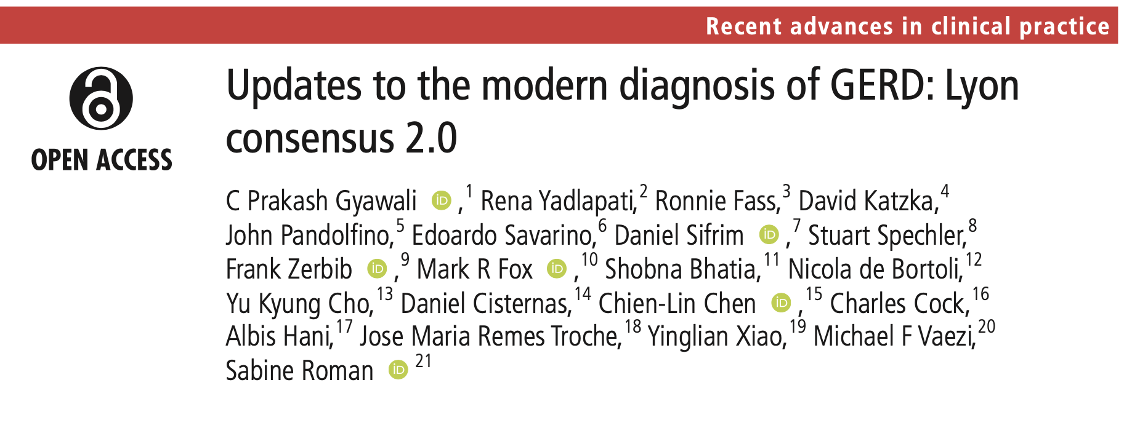
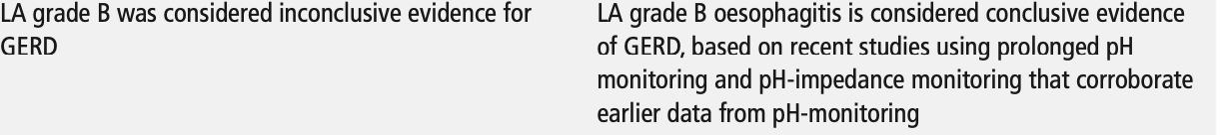
the major changes from the original Lyon Consensus criteria include establishment of LA grade B oesophagitis as conclusive GERD evidence…
X
LA grade B
Notes:
La 2.0 ha introdotto nuove soglie diagnostiche e una maggiore enfasi sulla diagnosi integrata con esame endoscopico, impedenziometria e tracciati sintomatici digitali e ha incluso la Grado B se confermata da impedenzometria patologica !

Slide 16
COME SCEGLIERE LA PROCEDURA

Slide 17

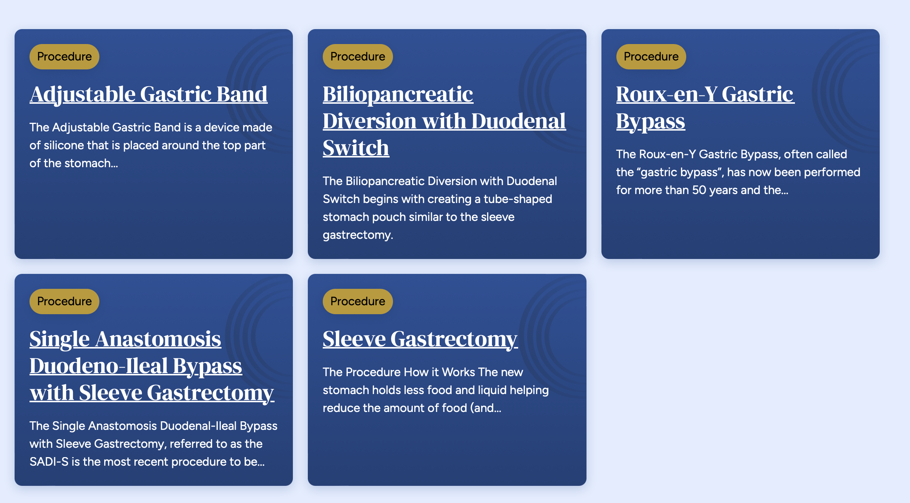

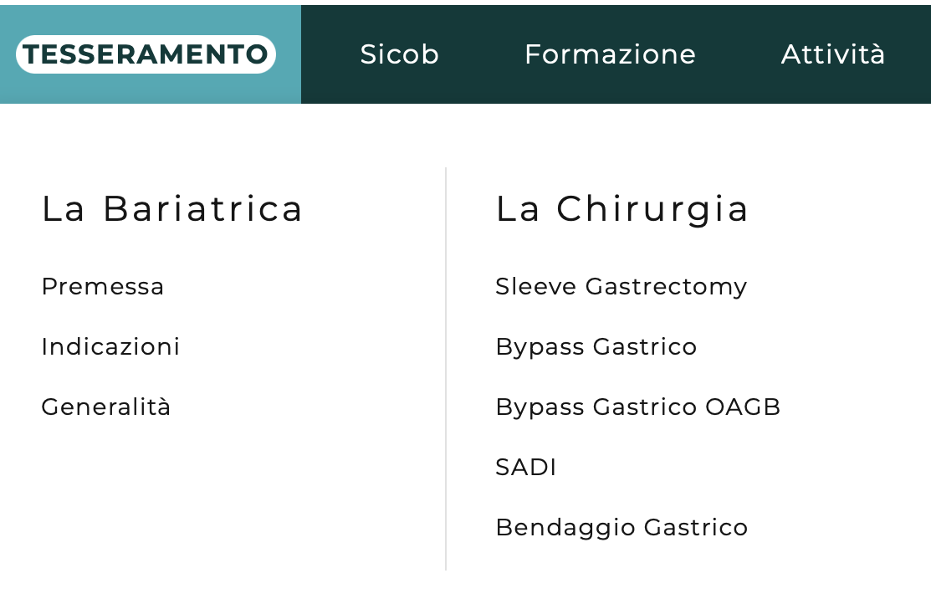
SLEEVE G
RYGB
AGB
BPD/DS
SADI-S

Slide 18
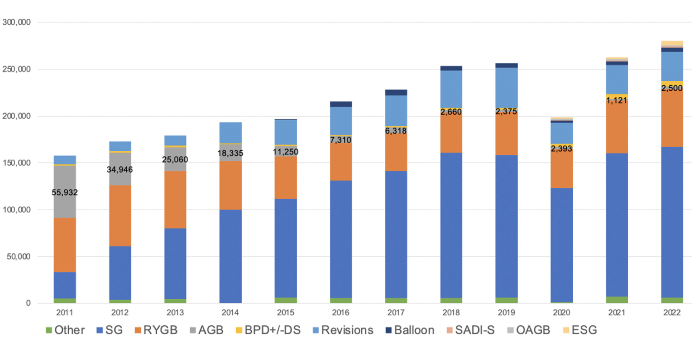
Trends in USA: 2011–2022
REVISIONS
REVISIONS
RYGB
REVISIONS
REVISIONS
RYGB
RYGB
REVISIONS
RYGB
AGB
AGB
RYGB
RYGB
RYGB
AGB
RYGB
RYGB
RYGB
RYGB
RYGB
SG
SG
SG
SG
SG
SG
SG
SG
SG
SG
SG
SG
Benjamin Clapp et al. 2024
Benjamin Clapp et al. 2024

Slide 19
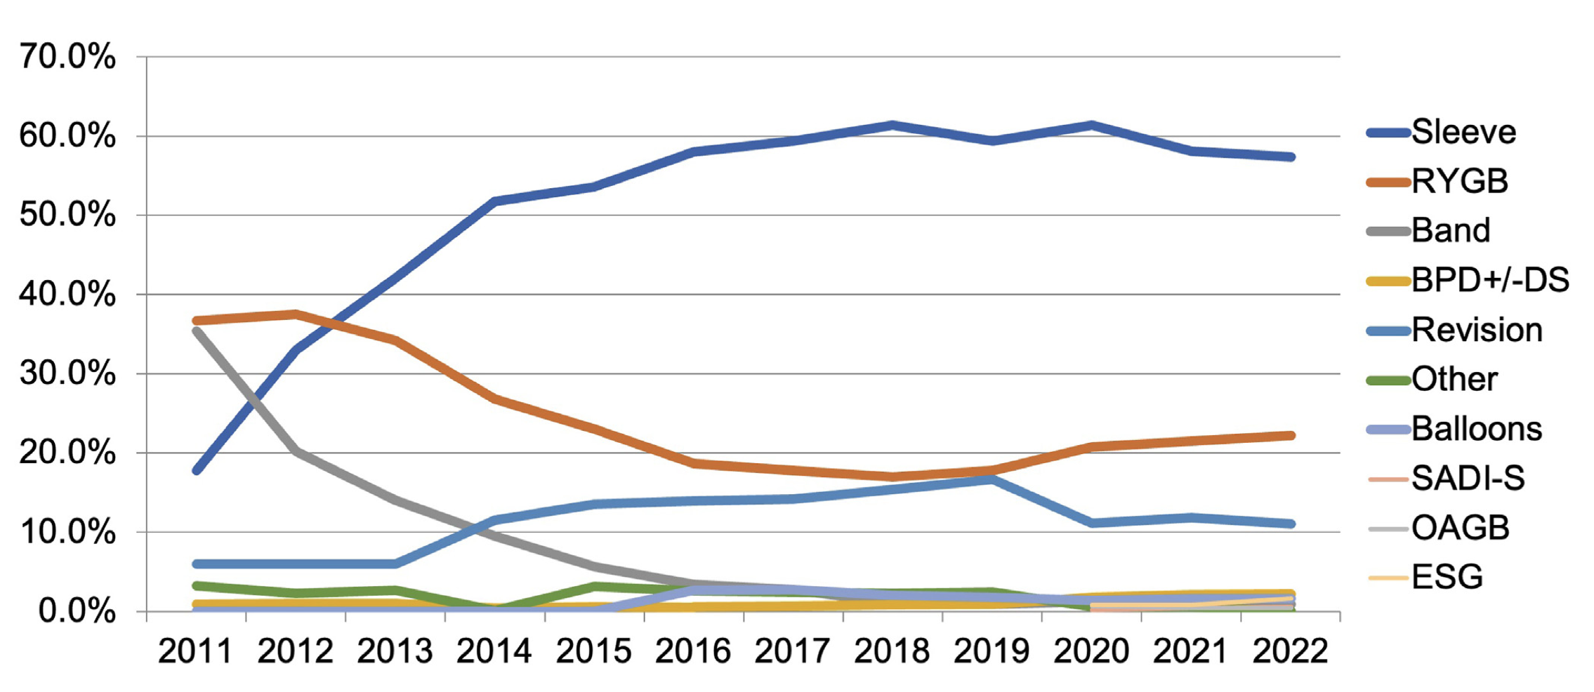
SLEEVE
RYGB
REVISION
Benjamin Clapp et al. 2024

Slide 20
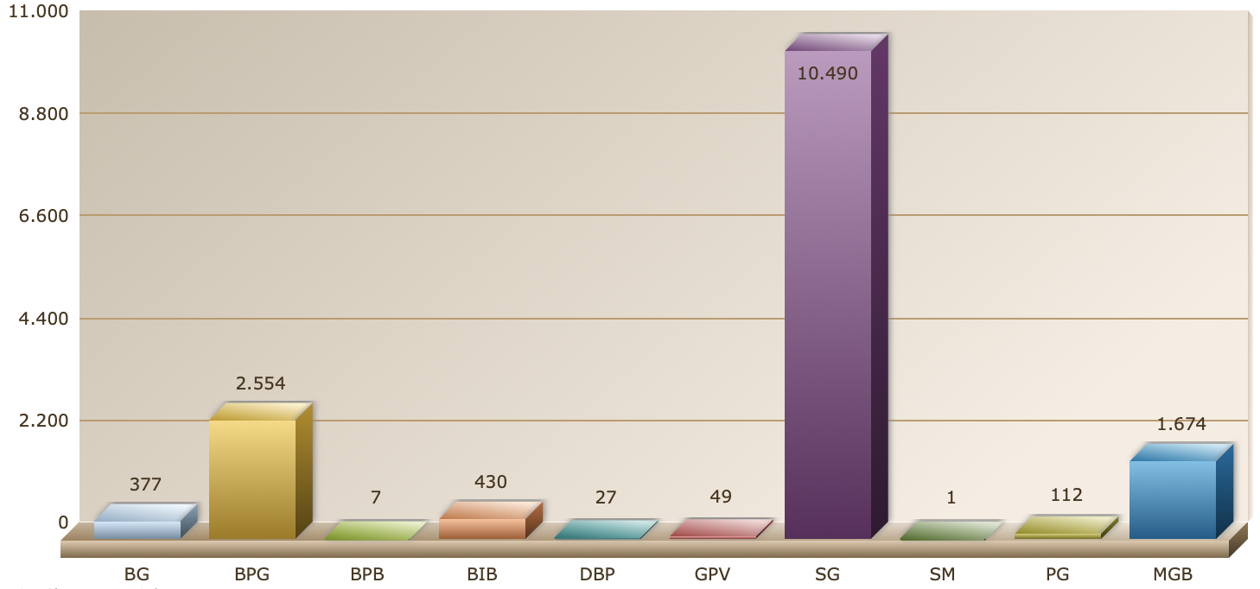
PROCEDURE BARIATRICHE ITALIA 2024
SLEEVE 10.490
RYGB 2.554
OAGB 1.674
SICOB BANCA DATI

Slide 21


PROCEDURE BARIATRICHE ITALIA 2024
SLEEVE 10.490
RYGB 2.554
OAGB 1.674
14722/15727 = 93.4%
SICOB BANCA DATI

Slide 22
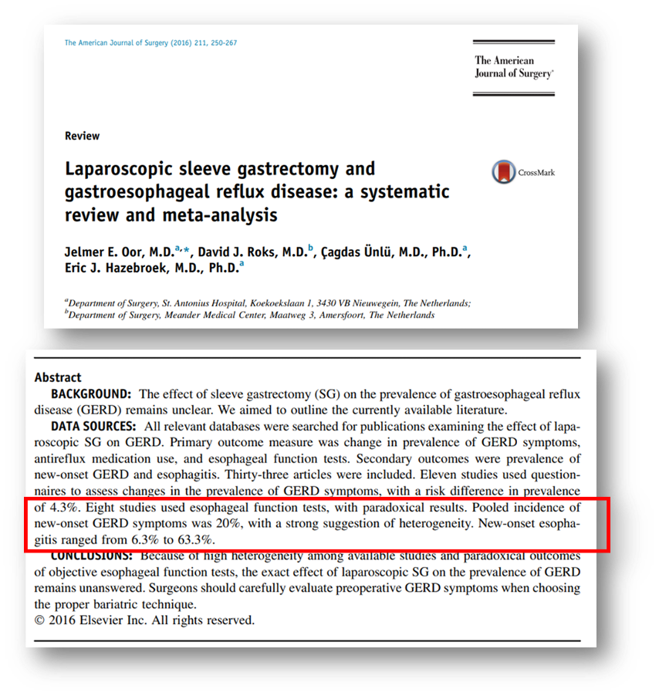
2016
Sleeve e GERD
8 studi hanno utilizzato test di funzionalità esofagea, con risultati paradossali!
L’incidenza (ponderata) di nuovi sintomi da GERD è stata di circa 20% con elevata eterogeneità. L’esofagite di nuova insorgenza varia dal 6.3% al 63% !!!
Notes:
In quest’altra Systamatic.Review e Meta-analisi l’incidenza ponderata di nuovi sintomi di GERD è stata di circa 20% con dati molto eterogeni. L’esofagite di nuova insorgenza compariva dal 6.3% al 63% !!!

Slide 23
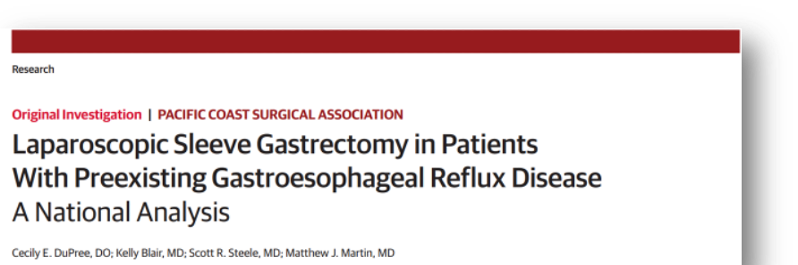
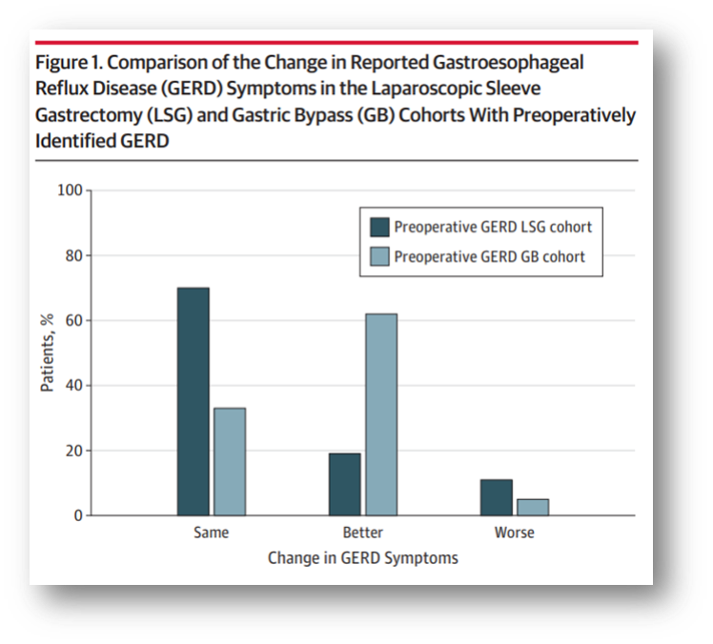
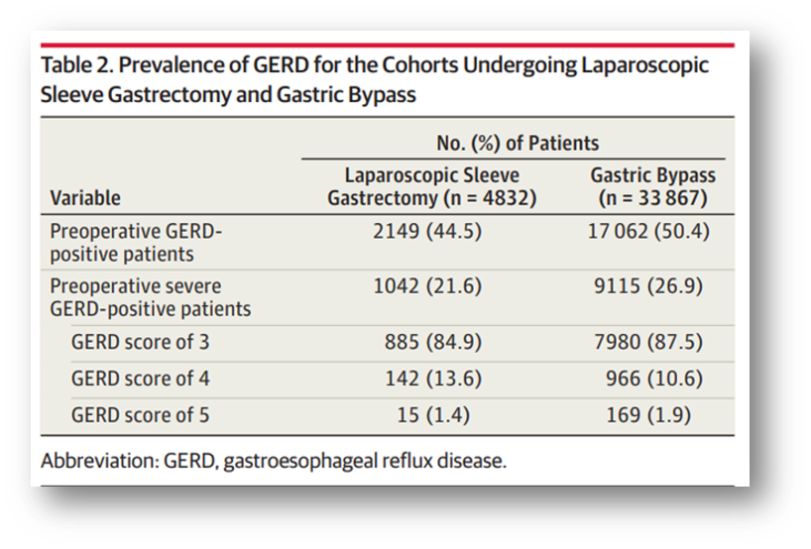


JAMA Surgery 2014
GERD DOPO SLEEVE E RYGBP
4.832 SG e 33.867 RYGB
Bariatric Outcomes Longitudinal Database (BOLD) is a US national bariatric database established in 2007
Notes:
In questo lavoro del 2014 viene considerato il un database di pz che prima della SL e RYGBP avevano reflusso : solo 16% delle SG ottiene remissione, mentre la maggior parte mantiene o peggiora
1/12 post SG sviluppa GERD
RYGB risolve GERD in più del 60%

Slide 24
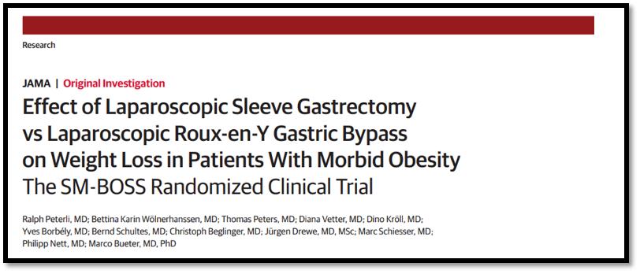
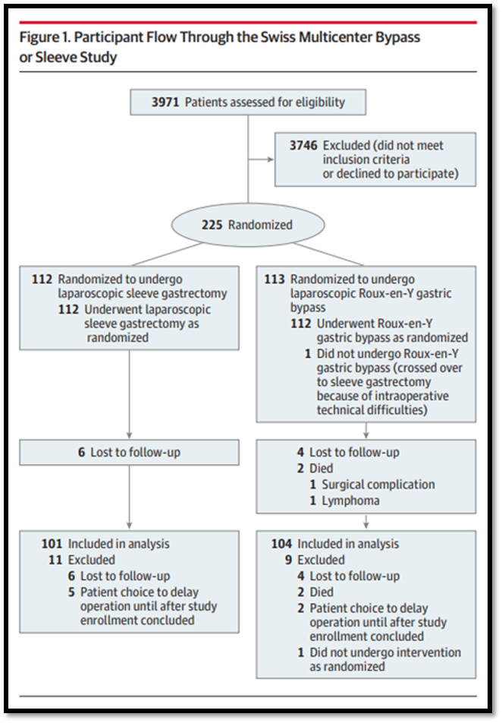
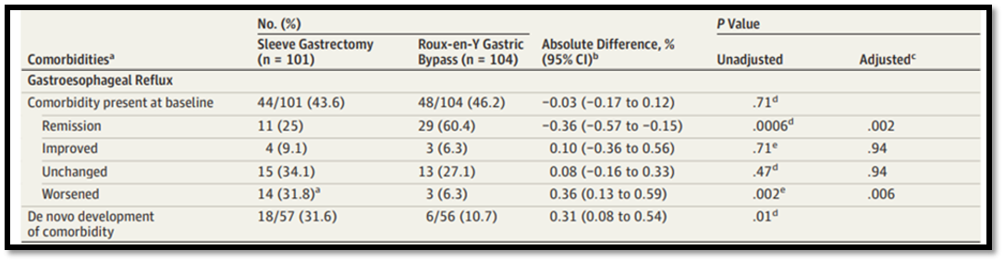
Notes:
Nello Studio svizzero randomizzato di confronto tra Sleeve e RYGBP che ha incluso 101 s e 104 RYGBP
I due gruppi presentavano valori simili in termine di Reflux
La GERD è stata migliorata o risolta nel 80% dei casi di RYGB
Ancora piu interessante il 31% delle sleeve ha avuto un peggioramento! E un altro 31% delle S. Ha sviluppato una de Novo R.!!!
CRITICHE: campione piccolo 217 pz su 5 centri, FU buono a 5aa
Anche se la diagnosi di GERD è stata fatta con questionari e valutazione soggettiva non la phManometria!

Slide 25
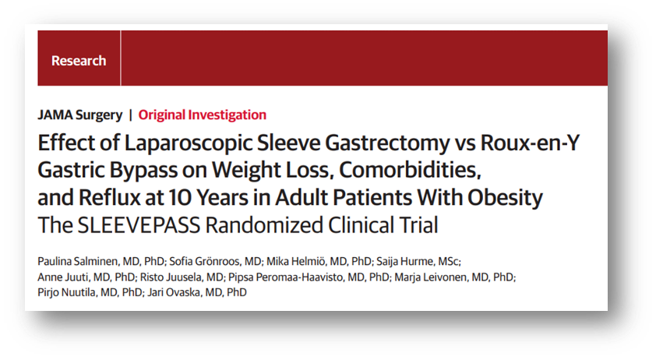
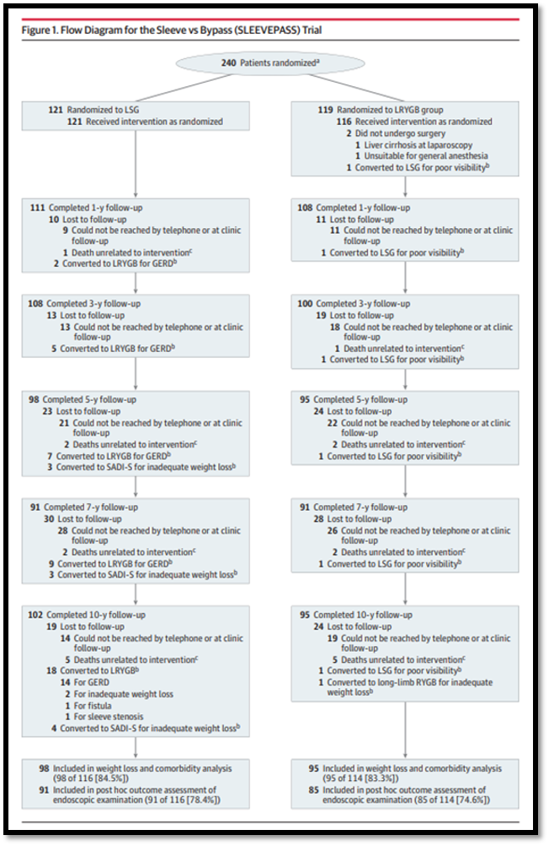
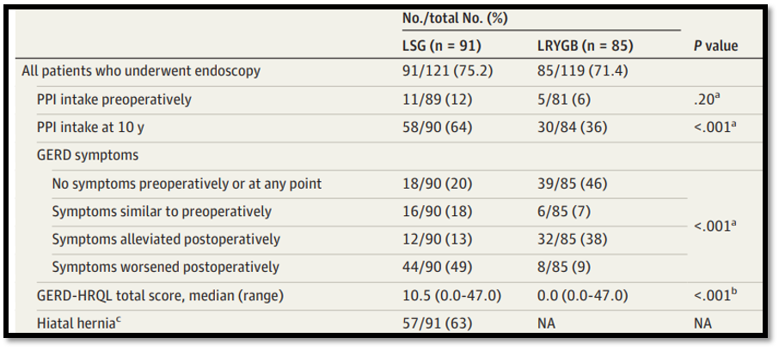
2022
10a FU
Miglioramento 13% vs 38%
Peggioramento 49% vs 9%
Notes:
Anche in questo studio con FU a 10aa i pz operati di S avevano un miglioramento solo nel 13% dei casi contro un 38% dei casi RYGBP. Il peggioramento dei sintomi del gruppo S addirittura avveniva nel quasi il 50% dei pz.
Anche la differenza sul consumo di PPI a 10 aa era 64% vs 36% rispettivamente per S e RYGBP

Slide 26
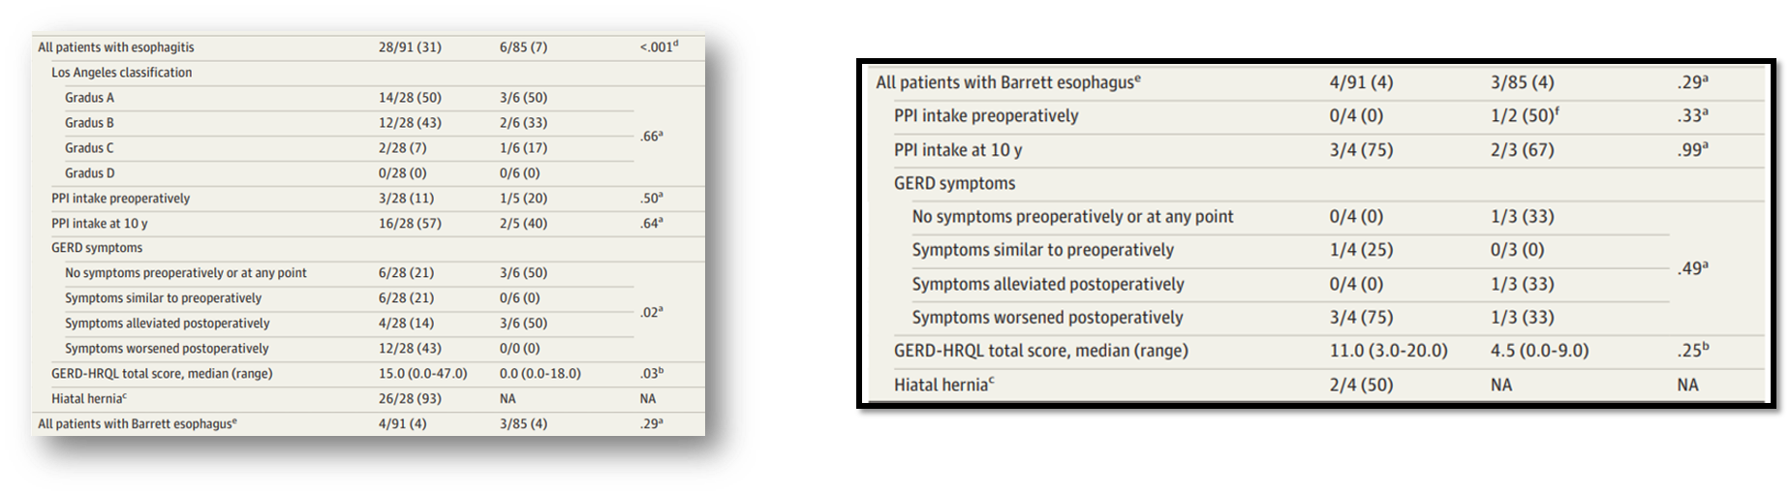
2022
Esofagite endoscopica 31% SG vs 7% RYGBP
BE 4% in entrambi i gruppi!
Notes:
Al controllo endoscopico circa il 31% dei pz operati di S. aveva segni di Esofagite (prinipalmente LA A e B) vs il 7% del gruppo RYGBP.
Il dato più interessante era che i pz con EB erano in entrambi i gruppi del 4!
Quindi il RY sembra essere la scelta più indicata nei pz con GERD o evidenza di esofagite

Slide 27
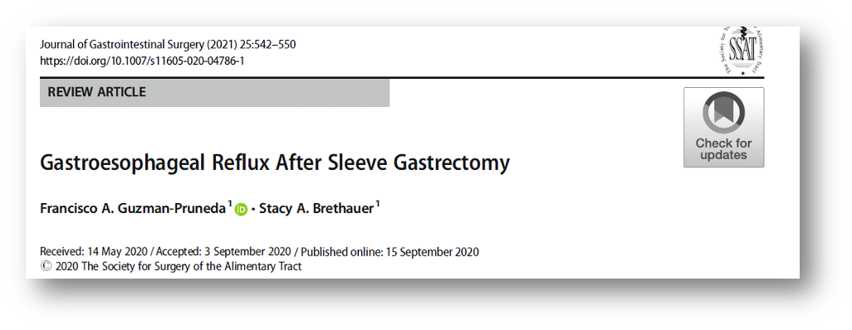
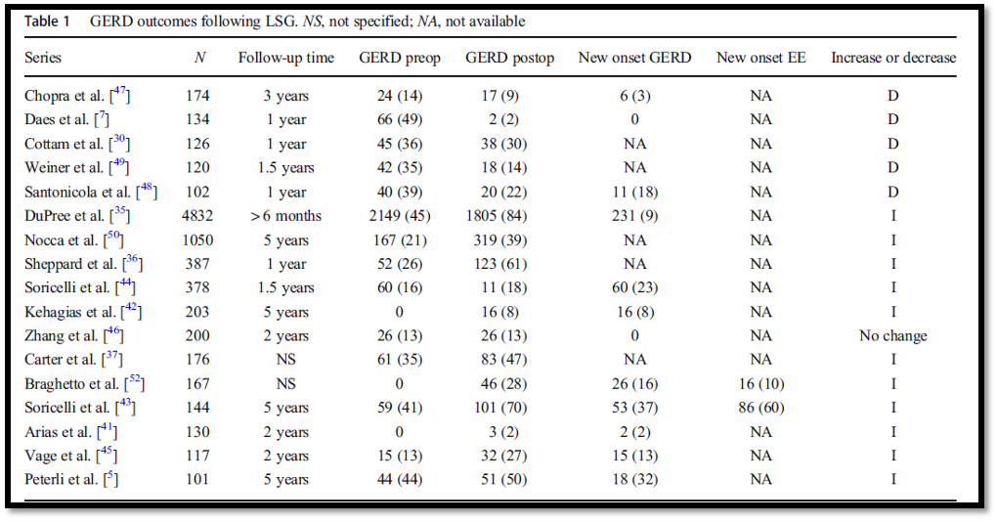
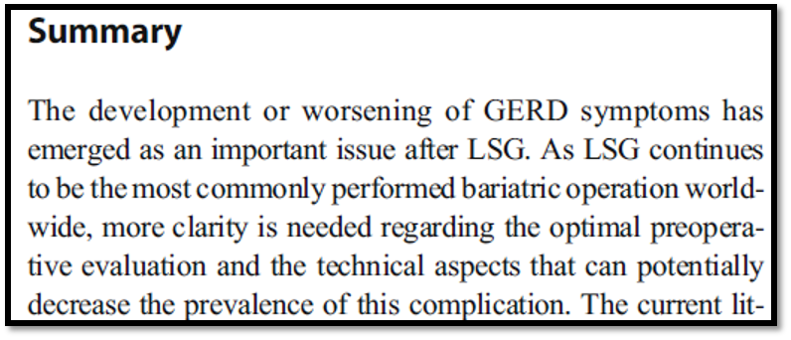
De novo GERD o peggioramento dei sintomi
Notes:
In quest’altra meta-analisi si evidenza lo sviluppo di Reflux o peggioramento di questo post-sleeve pero si continua a rilevare come questa resti la procedura più usata al mondo

Slide 28
SLEEVE G.
RYGBP
- 60% circa delle PMB
-Rischio di comparsa o peggioramento del GERD
- Non corregge meccanismo antireflusso !
- Riduzione significativa del GERD
- Esclusione del duodeno → meno reflusso biliare

Slide 29
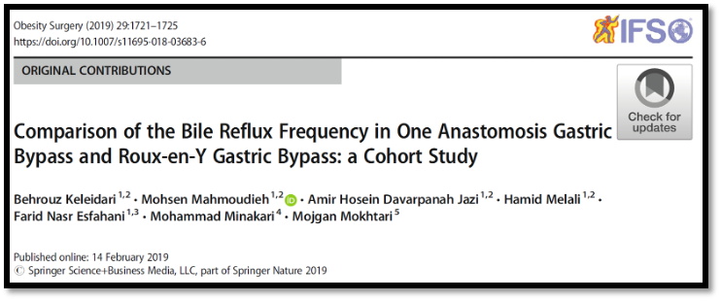
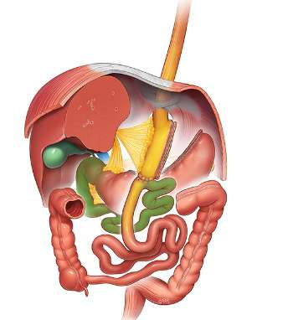
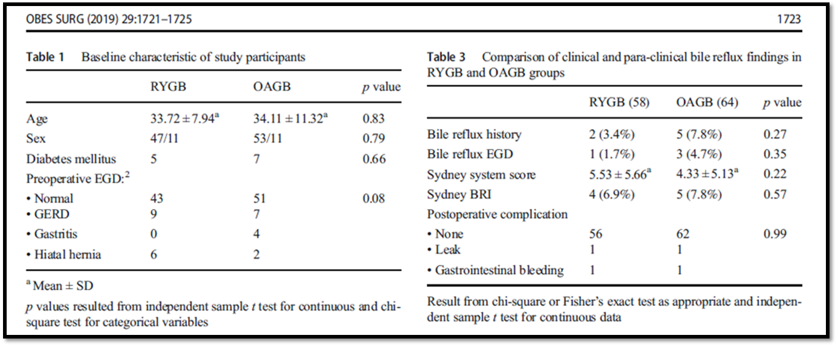


2019
Cohort Study,
monocentrico
122 pz
A 1 anno
OAGB vs RYGB sembrano essere uguali per quanto riguarda le complicanze postoperatorie legate al GERD:
-Sydney bile reflux index system score
-Endoscopia/istologia
No pH-metria !!! (Non valuta il reflusso acido!)
FU non specificato…
Notes:
Per quanto riguarda il OAGB rispetto al RYGBP in questo studio di Coorte con solo 122 pz a 1a l’incidenza post operatoria di reflusso biliare.
Simili dati Endoscopia/istologia.
Limiti dello studio: monocentrico, campione e FU non specificato e NO pH METRIA

Slide 30
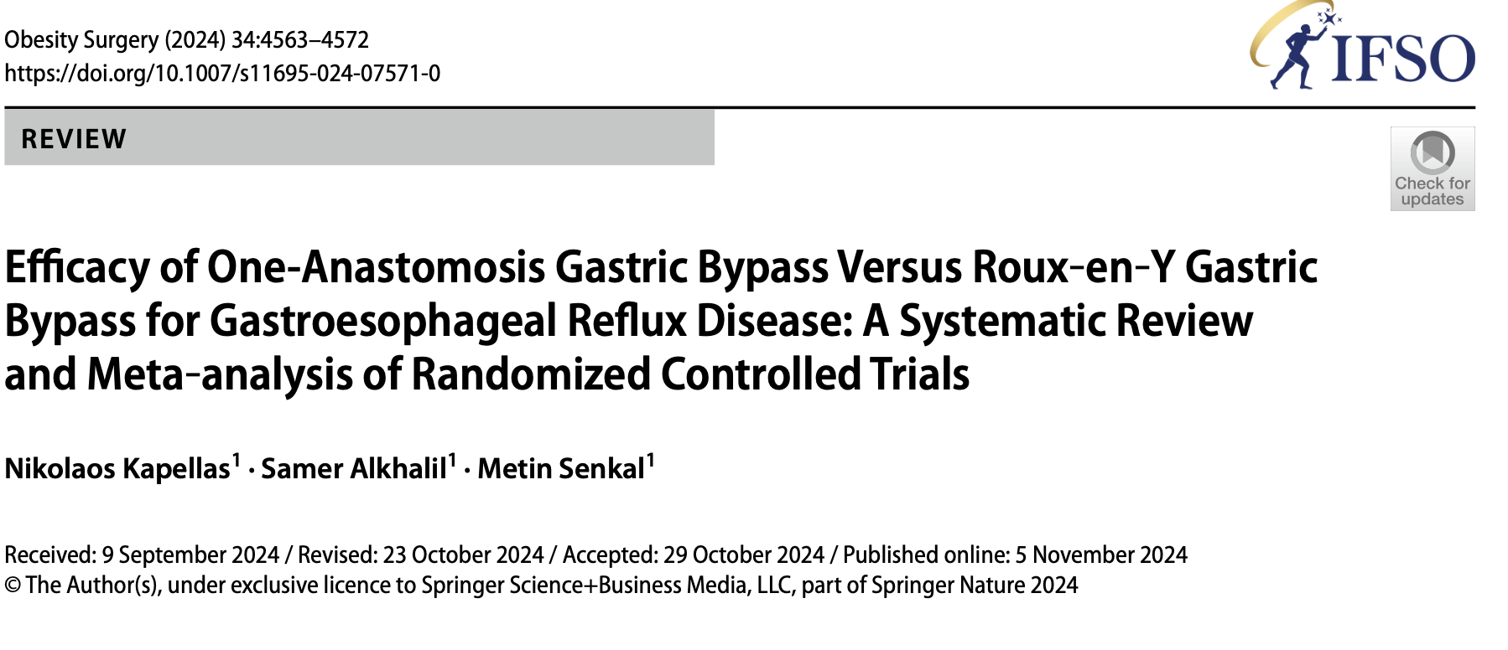
2024
OAGB vs RYGB solo trail randomizzati
Con dati su GERD pre e post op
Outcome primario: incidenza globale di GERD
Outcome secondario: incidenza de novo GERD
Notes:
In questa systematic review del 2024, sono stati selezionati solo studi randomizzati che confrontavano il OAGB vs RYGBP con dati sulla GERD pre e post op:
Il primo Outcome l’incidenza globale di GERD e secondorio quella de novo

Slide 31
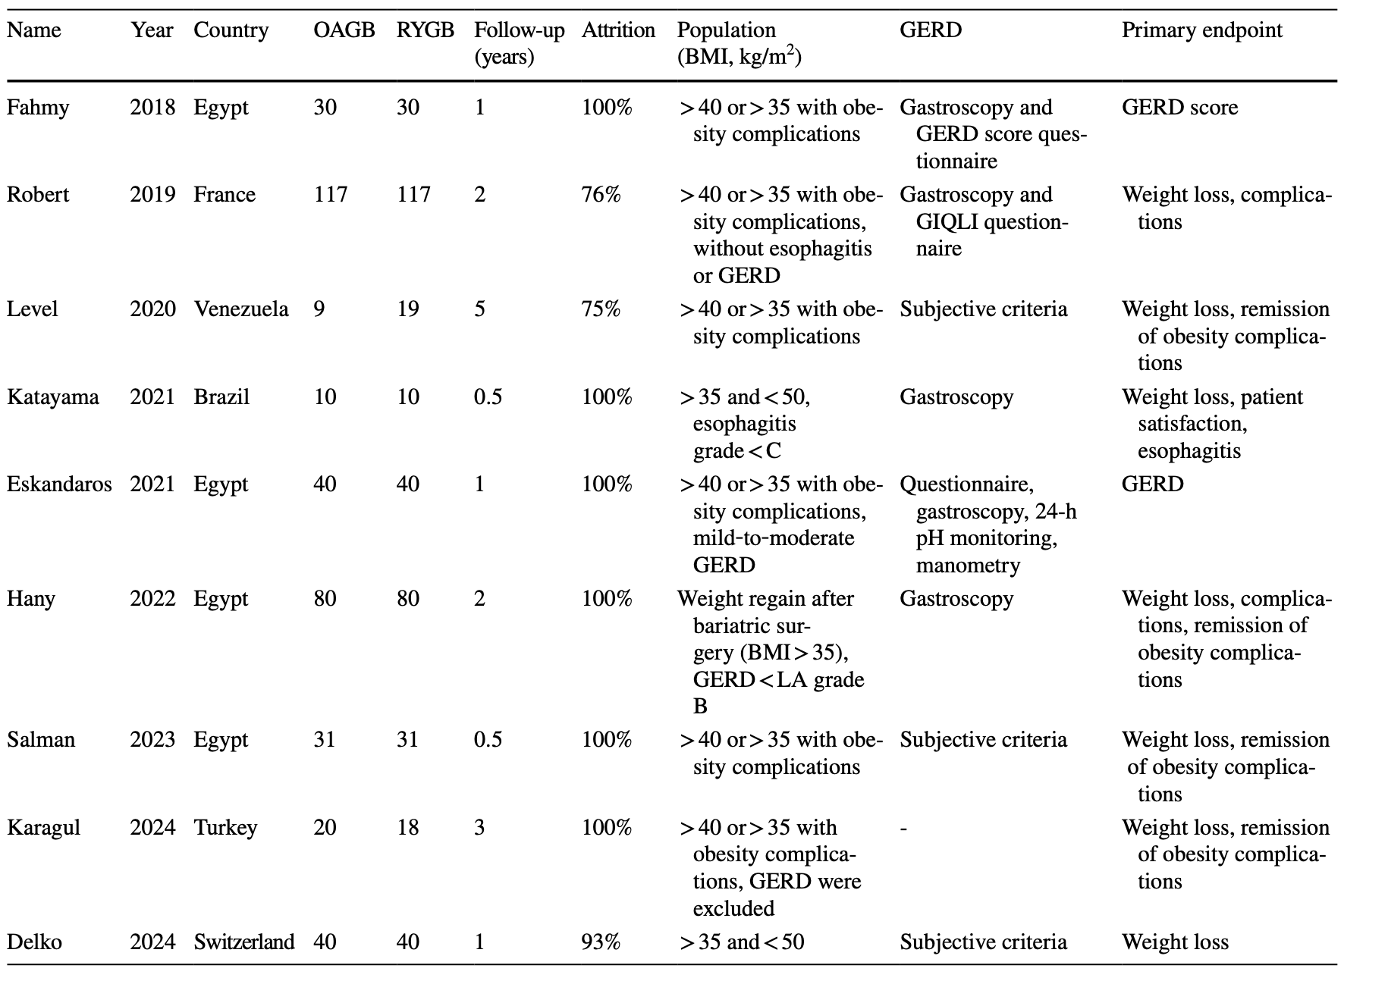
2024
643 pz
Rischio significativamente più alto di GERD > 3 volte dopo OAGBP rispetto RYGBP
Notes:
Il rischio di peggiorare o sviluppare de novo una GERD è maggiore di 3 volte per il OAGBP
RYGBP si dimostra la migliore scelta

Slide 32
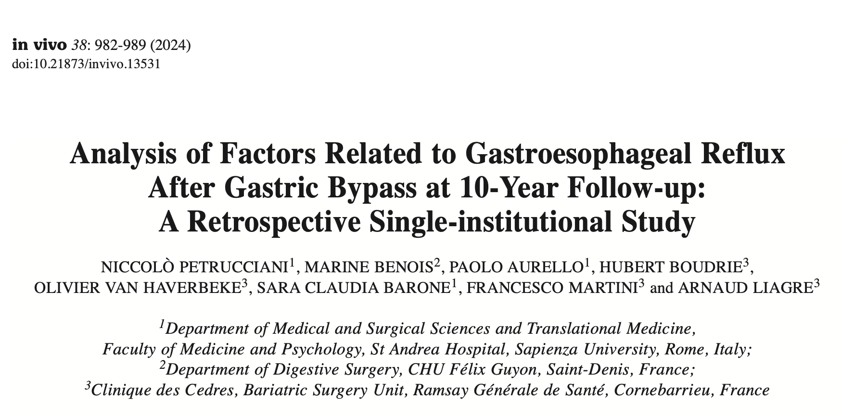
2024
Monocentrico, retrospettivo
Diagnosi clinica no strumentale
Rischio di GERD a 10aa del 21% RYGBP = OAGBP
Notes:
BIAS legati al Monocentrico, retrospettivo
Diagnosi clinica no strumentale !

Slide 33
OAGBP
Controverso nel GERD:
- Può causare reflusso biliare
- Peggiore impatto su esofagite erosiva
Non indicato in caso di esofagite di grado B o sospetto Barrett

Slide 34
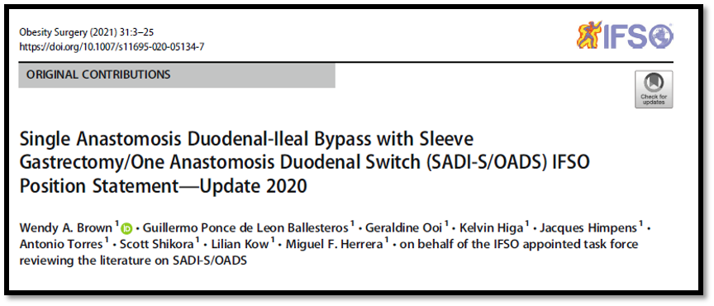
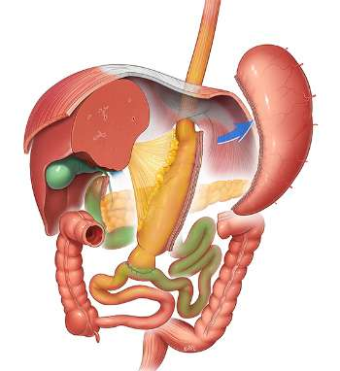
SADI-S
2020
Il Reflusso Biliare sembra essere un problema raro
Tuttavia, è segnalato in modo variabile
Sconsigliato nei pz con GERD clinico significativo o esofagite (= SG)
Dati limitati

Slide 35
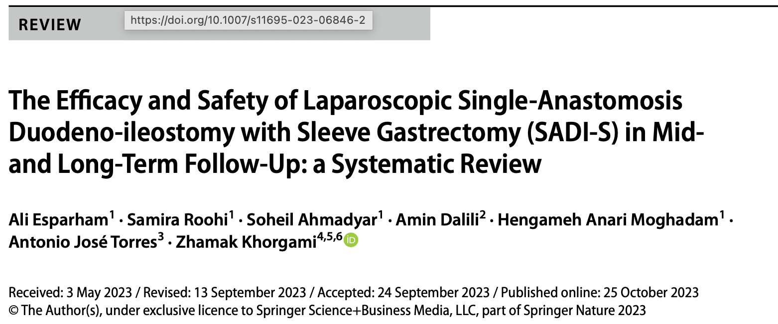
SADI-S
2023
Revisione sistematica PRISMA di 10 studi
FU > 3 a
- 53.2% dei pz con GERD pre-op ha avuto remissione
- 3.6% ha GERD

Slide 36
SADI-S
GERD post-operatorio non ben definito
Studi preliminari suggeriscono rischio basso, ma non confermato

Slide 37
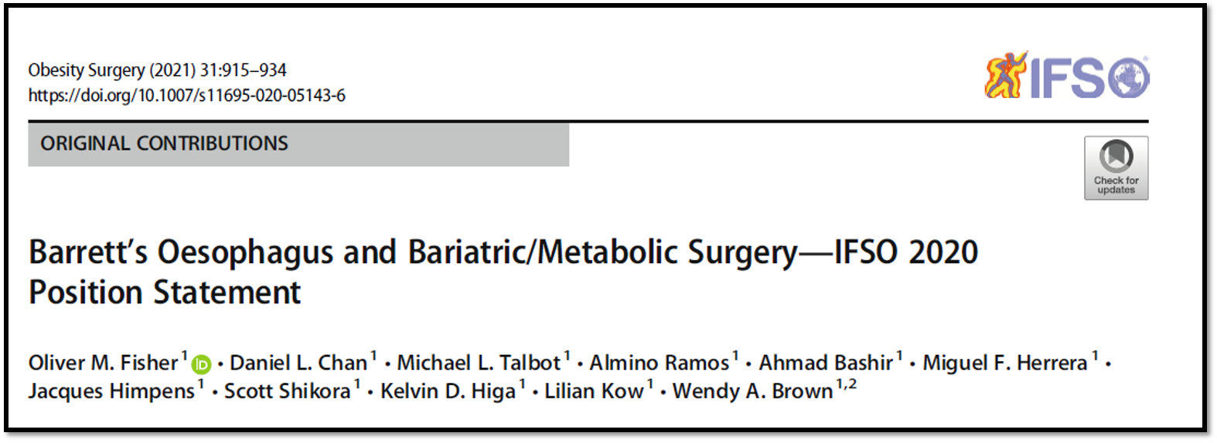
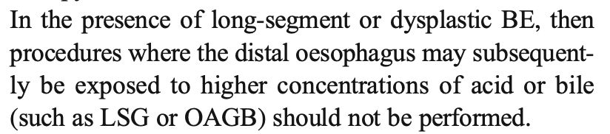
In presenza di E.Barret (long-segment or dysplastic) le procedure (SLEEVE - OAGB) con rischio di esposizione ad alte concentrazioni di Acido o Bile non devono essere eseguite

Slide 38
HIATAL HERNIA REPAIR

Slide 39
“Hiatal hernia repair is recommended at the time of bariatric surgery if found intraoperatively, to reduce risk of persistent GERD or early recurrence.”
ASMBS- PARAESOPHAGEAL HERNIA AND BARIATRIC SURGERY CONSENSUS STATEMENT

Slide 40
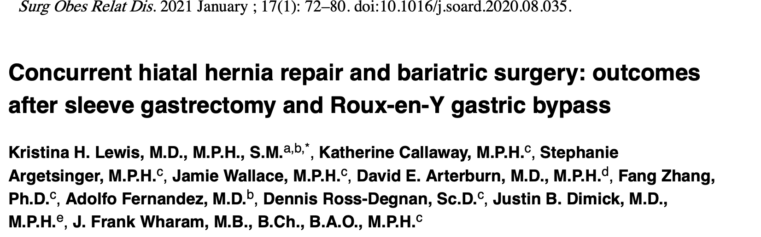
Studio di coorte
1.546 SG + HHR vs 3.170 SG (no HHR)
457 RYGB + HHR vs 1.156 RYGB (no HHR)
Notes:
In questo studio di coorte che confronta 1500 SG con e senza HHR e RYGBP + HH Repair,

Slide 41
SG + HHR RYGBP + HHR safe !
GERD sympt. Improvement
higher risk of re-operations for SG patients
higher risk of Endoscopy for both SG and RYGB.
additional studies…
Notes:
SAFE !
un rischio maggiore di REINTERVENTO per i pazienti SG
un rischio più elevato di endoscopia sia per SG che per RYGB.
E’ stato associato anche a un miglioramento dei sintomi da Reflux nei pz operati di

Slide 42
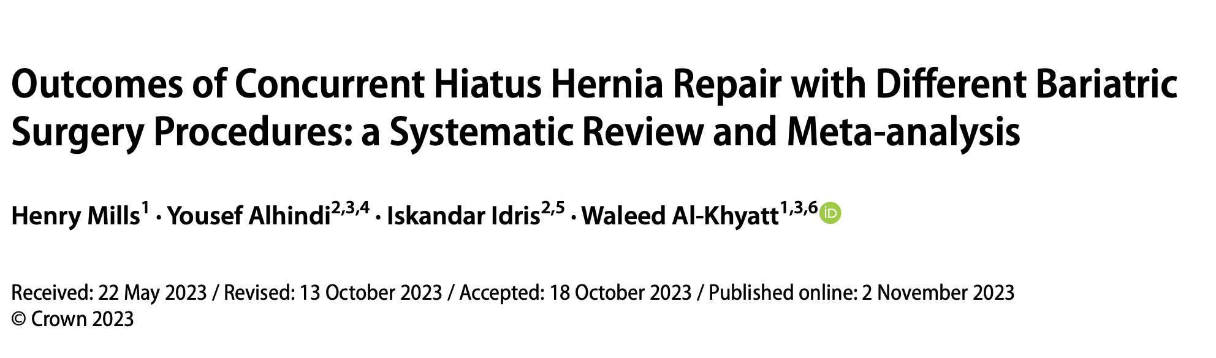
SICURA E EFFICACE CON MIGLIORAMENTO DI GERD
SG + HHR:
AUMENTO REINTERVENTO SG
RYGB +HHR
SICURA SENZA AUMENTO DI MORTALITA, COMPLICANZE, REINTERVENTI
Notes:
CONFERMATO

Slide 43
QUINDI…

Slide 44
CONCLUSIONI
Se pz con LA grado B le evidenze scientifiche attuali consigliano RYGBP
- risoluzione o miglioramento significativo della GERD nel 70-90%
Kapellas et al. 2024
Angrisani et al 2022

Slide 45
CONCLUSIONI
Se pz con GERD lieve, no erosioni si può considerare anche OAGBP…

Slide 46
CONCLUSIONI
Nel pz PAUCISINTOMATICO :
Oltre alla EGDS preoperatoria valutare
Impedenzometria/pH-metria in casi selezionati

Slide 47
CONCLUSIONI
Se pz presenta HH è raccomandato ripararla contestualmente… (in caso di SG può peggiorare il GERD !)

Slide 48
CONCLUSIONI
Il pz va valutato a 360 gradi (sesso, età, abitudini di vita, fumo ecc.) dal GMD e candidato al miglior intervento per lui

Slide 49

2035:
4 miliardi di obesi/sovrappeso
Lobstein T, et al. World obesity atlas 2023

Slide 50
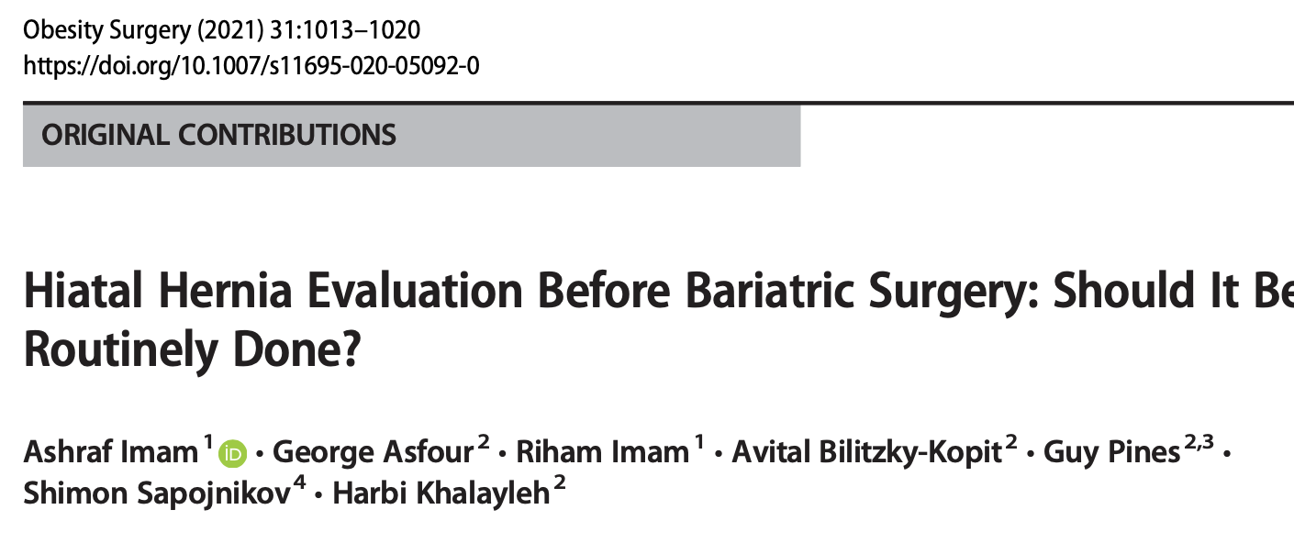
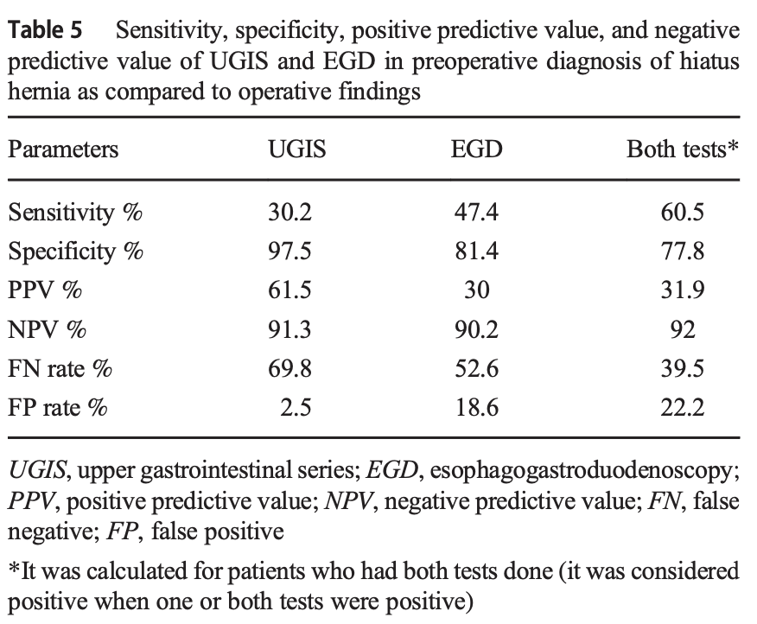
Sia l'EGD che l’UGIS (TRANSITO), eseguiti esclusivamente o combinati, hanno una bassa sensibilità per la diagnosi di HH e possono probabilmente essere omessi dalla valutazione preoperatoria, ad eccezione dei pazienti ad alto rischio

